Slide 1
FX自動売買（InvestaX） 参加マニュアル

Slide 2
今回のFX自動売買（InvestaX）はTraders Trustを使用します。 以下、概要になります。 ※月末の有効証拠金ベースで成功報酬が確定され、 翌月10営業日以内に自動で口座から差し引かれます。
利用証券会社 | Traders Trust
最低入金額 | 10万円
入出金 | いつでも可能
入金通貨 | 日本円
証拠金 | 日本円
成功報酬 | 30％（ハイウォーターマーク式）
初期費用や入会金 | 不要
VPSなどのサーバー | 不要

Slide 3
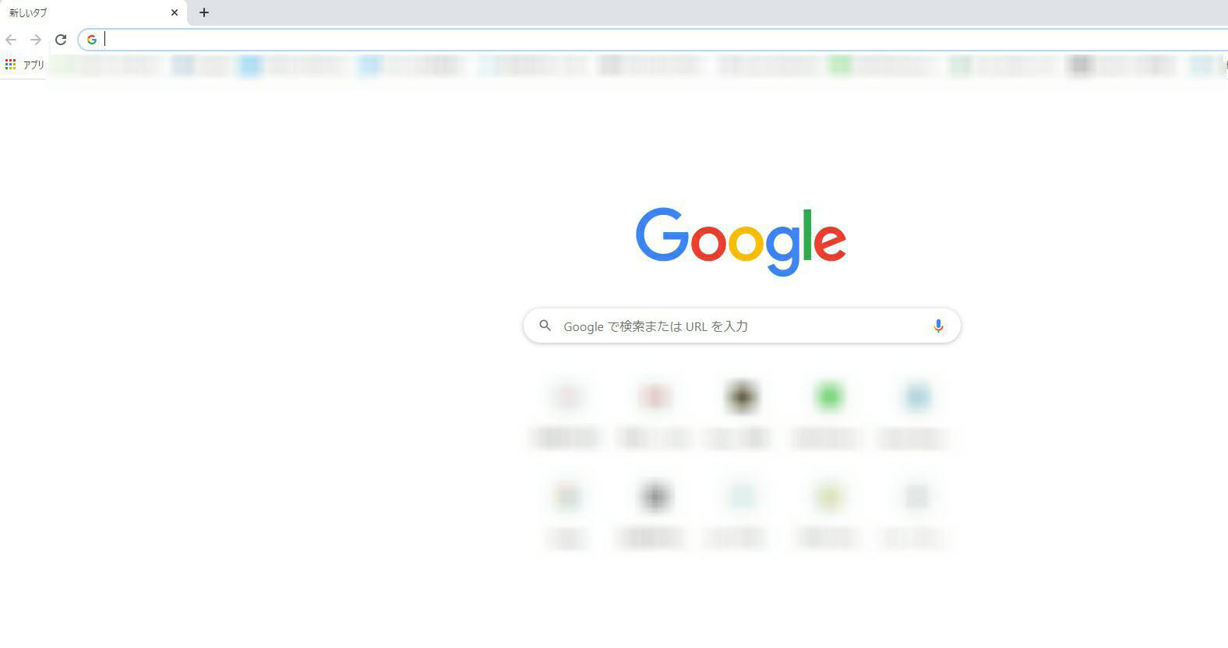
Traders Trustの口座開設
https://secure-vu.traders-trust.com/register/?lang=jp&a_aid=1131635_123
必ずこちらのURLから開設してください。
確実に紐づかせる為にURLをコピーしてChromeに貼り付けてご利用ください。
口座をお持ちの方は別のメールアドレスを使用して、新規の口座開設をお願いします。
ここにURLを張り付ける。

Slide 4
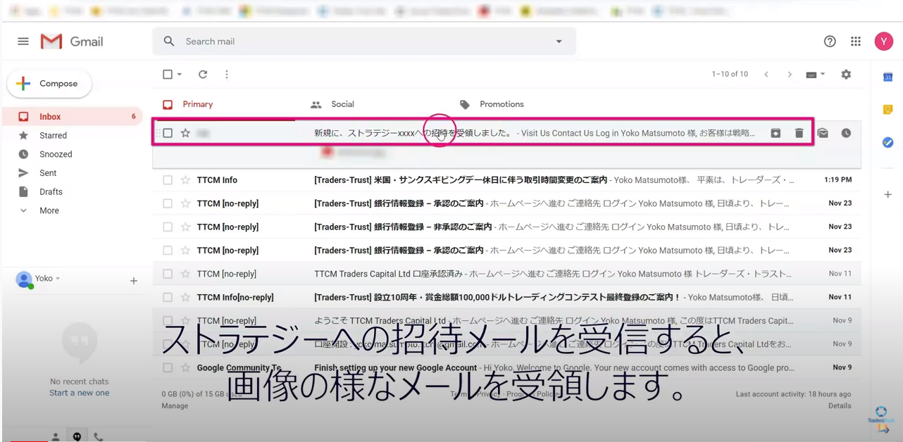
電話番号の確認、身分証、住所確認書類の提出など必要な登録を済ませてください。
口座開設、身分証の提出まで終わりましたら紹介者の方に
口座開設が完了したことを伝えて下さい。
「InvestaX」に参加する招待メールが届きます。
スムーズに招待メールを受け取れるように、上記の紹介者への口座開設完了報告をお願いします。

Slide 5
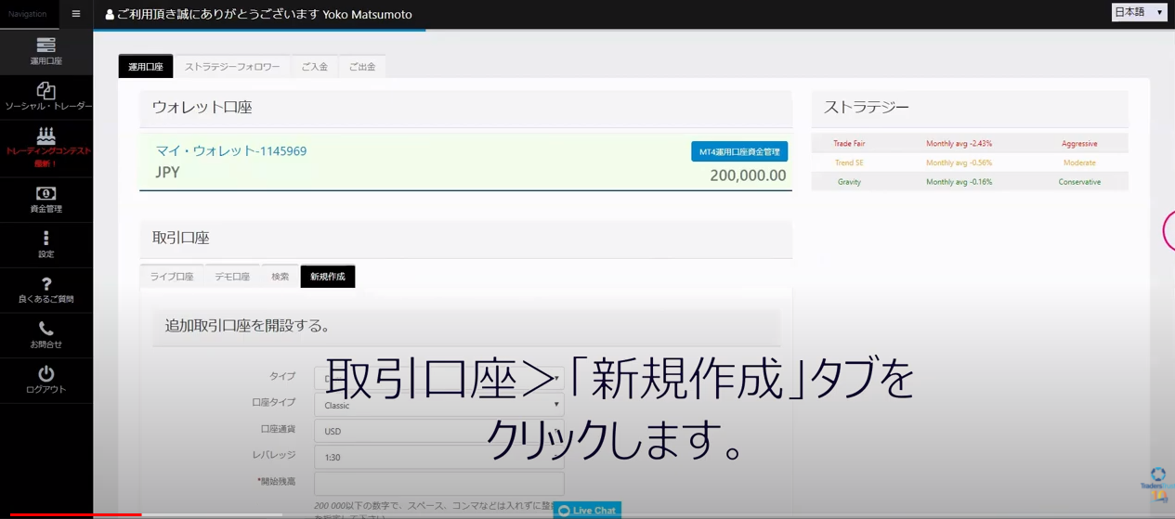
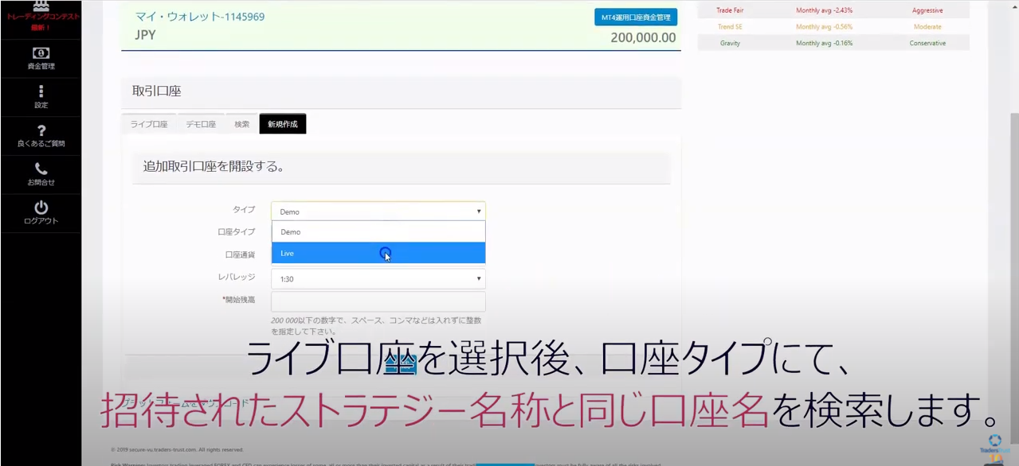
マイページにログインし、取引口座→新規作成をクリック。
タイプ：LIVE
口座タイプ：InvestaX
口座通貨：JPY
レバレッジ 1：3000
こちらを選択し「作成」をクリックします。
※通常は数分で口座開設が完了します。

Slide 6
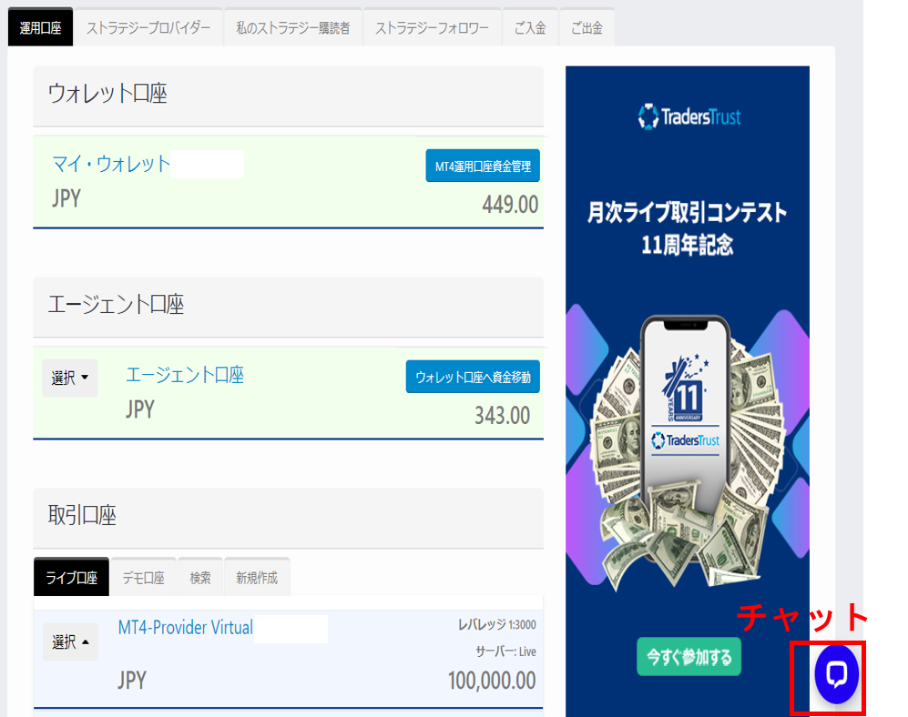
200万円以上で運用したい場合
TTCMでは「ダイナミックレバレッジ」を採用しており保有ポジション量によって適用レバレッジが変更となります。
適用レバレッジが低くなると正常な運用ができなくなる可能性が出てきます。
複数口座開設可能なので、残高が200万円を越えないように調整してください。
複数口座の開設方法はメールか左図のチャットから
「お世話になります。運用口座の「InvestaX」の口座を追加で～個作成お願いします。条件は同様にJPY、レバレッジ3000でお願いします。」
このように伝えれば大丈夫です。

Slide 7
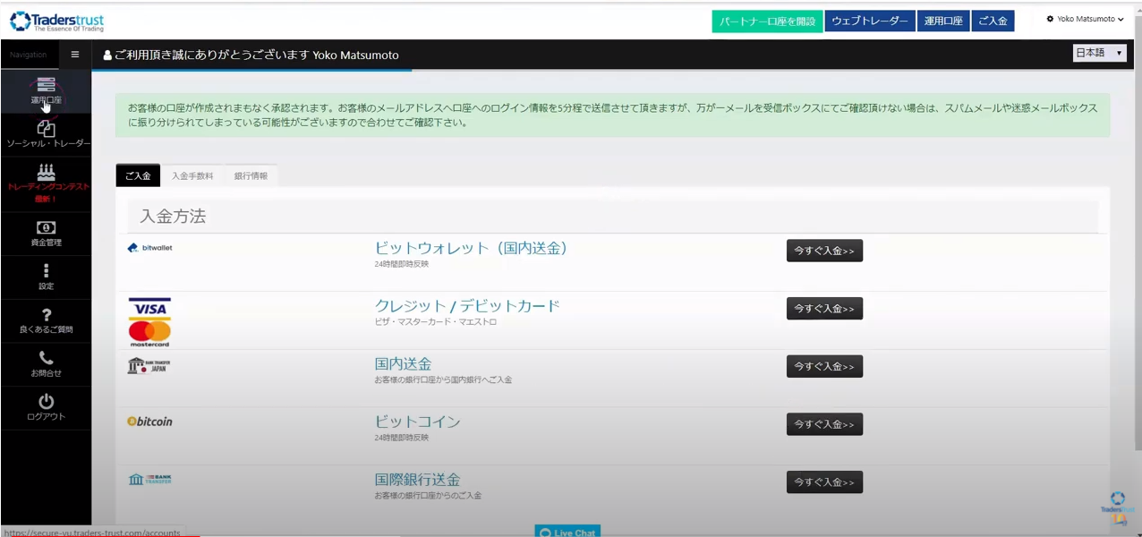
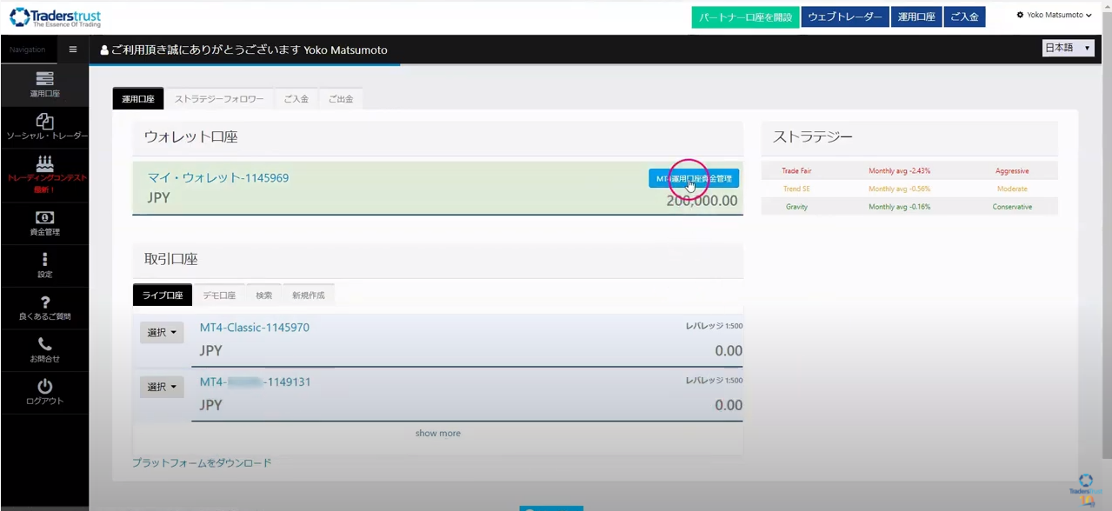
ウォレットへ入金をします。
入金方法はいくつかありますが、出金まで考えると
ビットウォレットが便利だと思います。
事前にビットウォレットの作成もしておくと良いです。
クレジットカードでも入金が可能です。
入金が完了したら、ウォレット口座の右側にある
「資金管理」ボタンをクリックします。

Slide 8
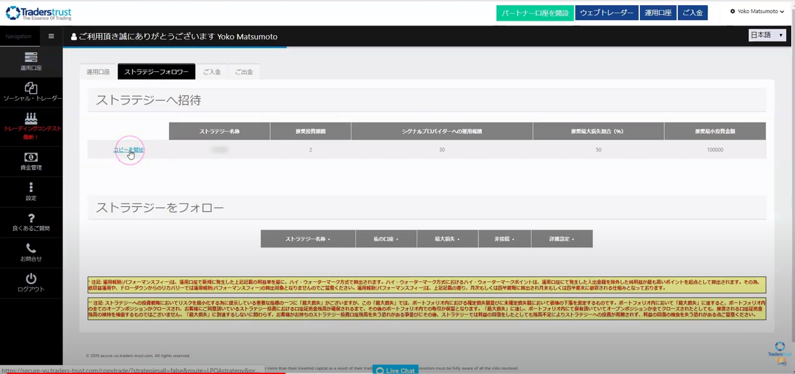
ウォレットから取引口座に資金移動させます。
金額を入力し、InvestaXの取引口座を選択します。
全て入力したら送信をクリックします。
数秒～数分で資金移動されます。
ストラテジーフォロワー→コピーを開始をクリック

Slide 9
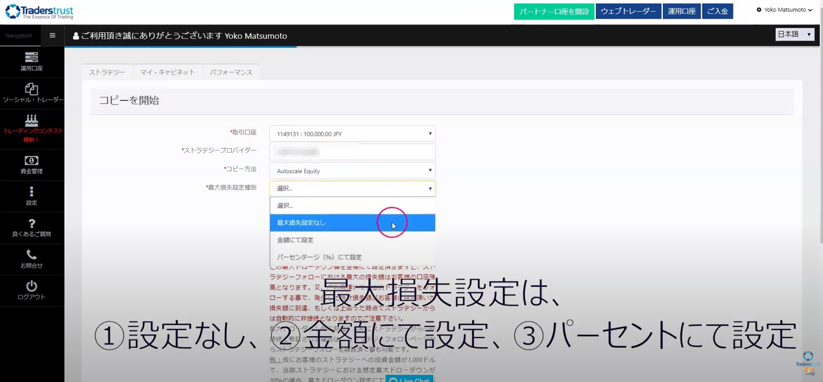
取引口座、ストラテジープロバイダーを確認。
コピー方法はデフォルト設定で大丈夫です。
最大損失設定設定種別は「最大損失設定なし」を選択してください。
留意事項をお読みいただき、チェックマークを入れて下さい。
「コピーを開始」をクリックします。
これで取引が開始されます。

Slide 10
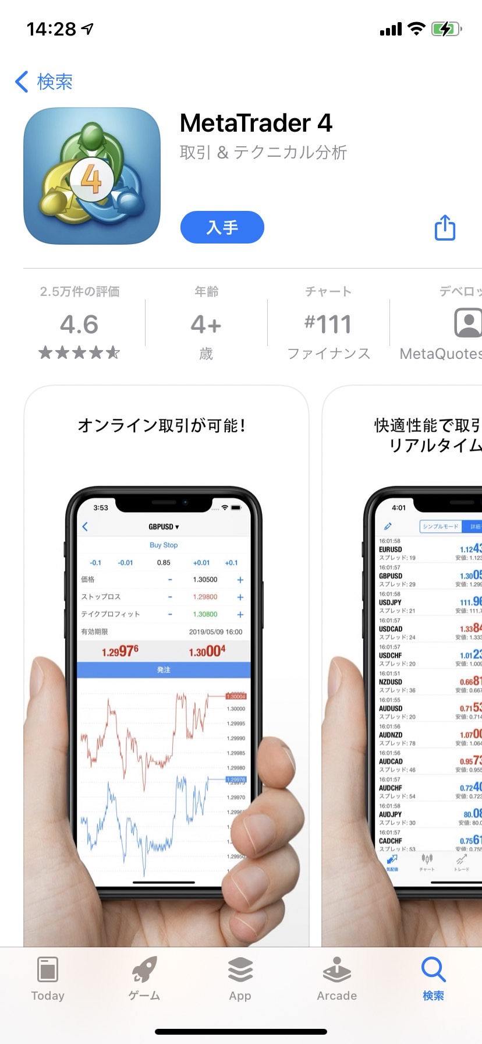
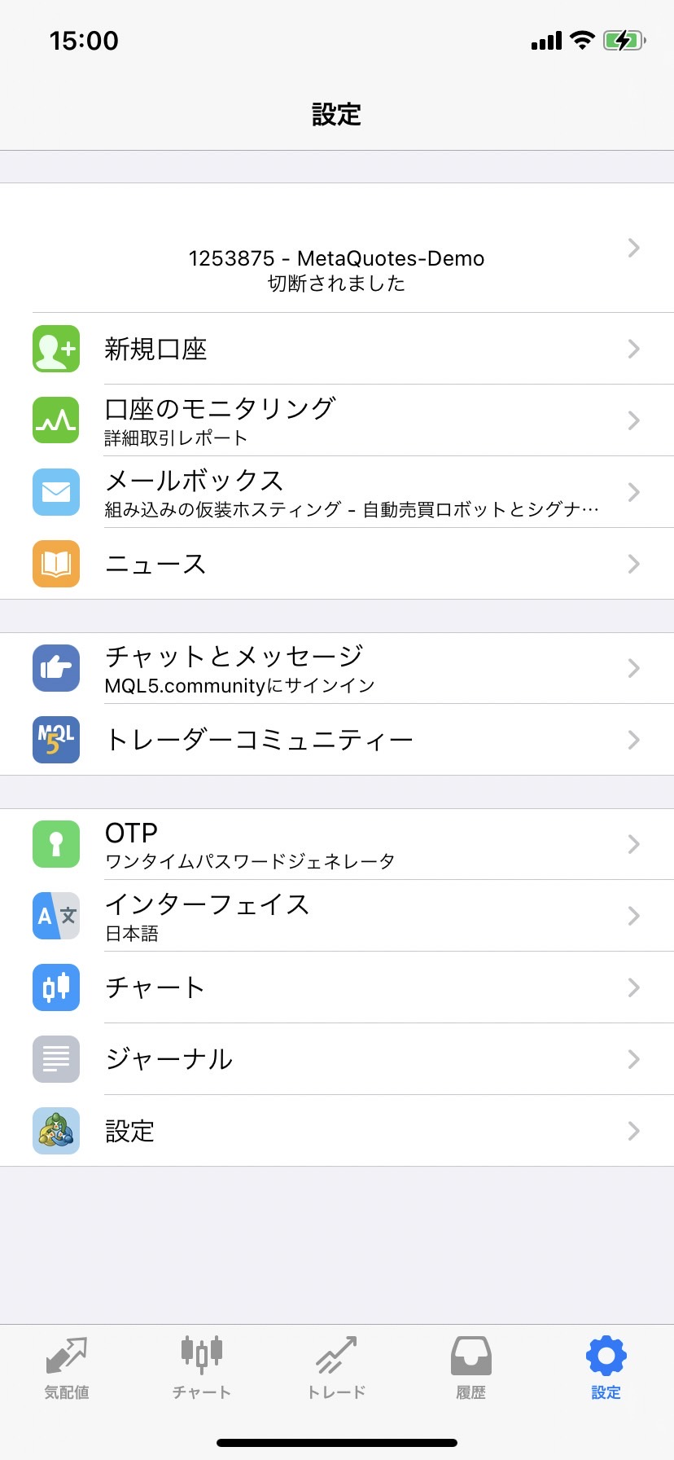
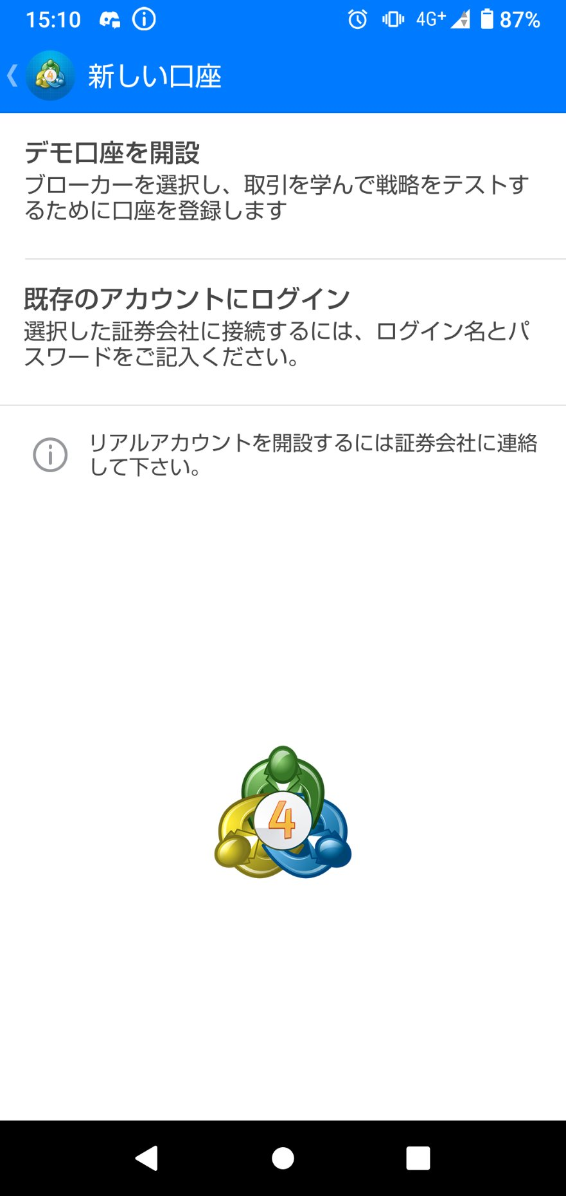
取引内容の確認方法（スマホ）
まず最初に「MetaTrader4」というアプリを スマホにインストールします。
新規口座→既存のアカウントにログインと進みます。

Slide 11
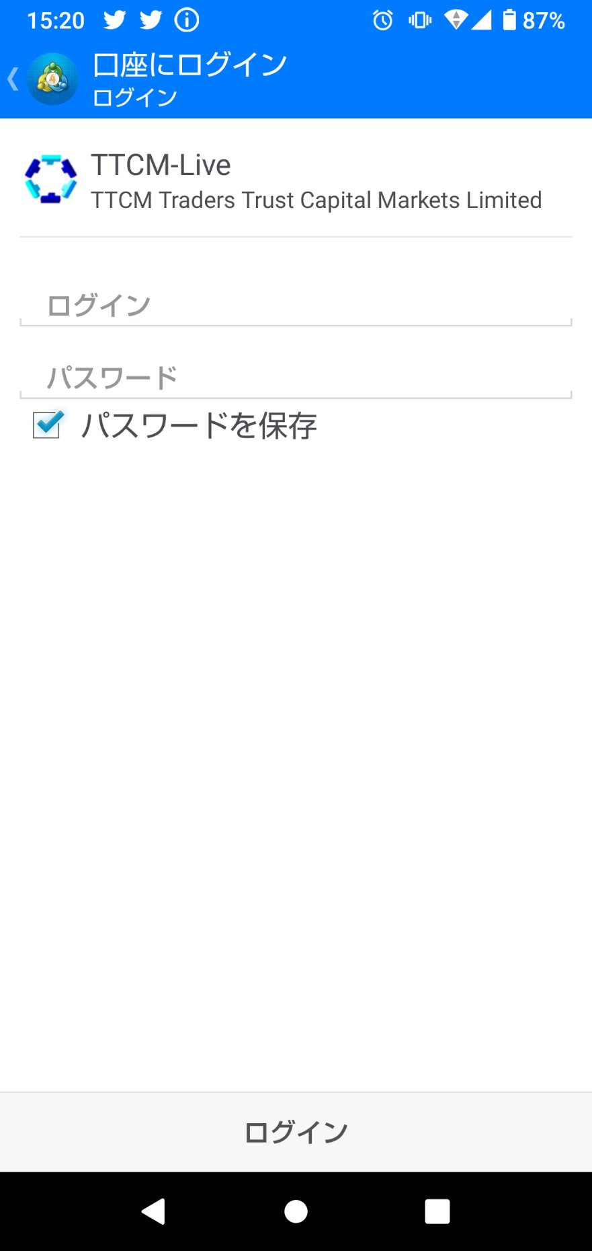
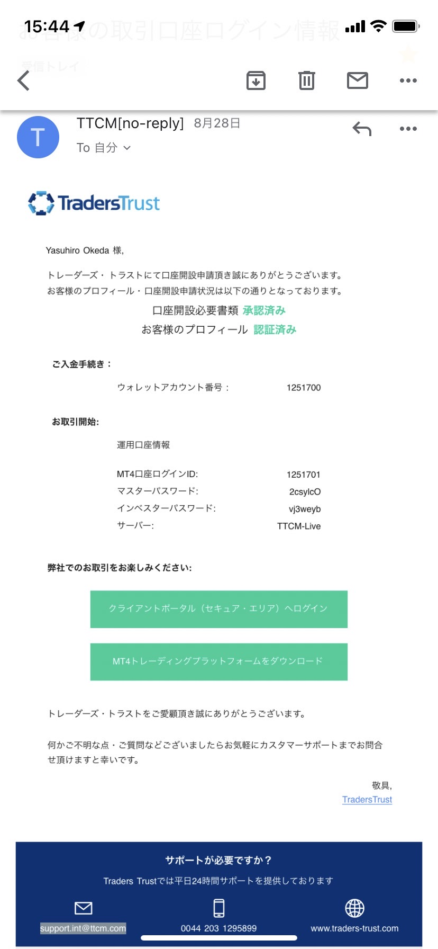
取引内容の確認方法（スマホ）
既存のアカウントにログイン
証券会社をTTCM-Liveを選択
口座開設した時のメールにMT4口座ログインID
インベスターパスワードの記載があります。
この二つを入力してログインをしてください。
リアルタイムでポジションの状況などを見ることが可能となります。
PCで確認したい場合は、PC用のMT4をインストールして同様にログインをすればOKです。
https://traders-trust.com/ja/mt4%E3%83%97%E3%83%A9%E3%83%83%E3%83%88%E3%83%95%E3%82%A9%E3%83%BC%E3%83%A0/ 上記からPC用のインストールが可能です。

Slide 12
運用中断
ストラテジーフォロワー→非接続をクリック
することで取引を中止することができます。
その時に持っているポジションも決済されますので、保有ポジションを確認して十分にご注意ください。
運用の継続、中止はご自身の判断で行ってください。
運用を中断すると成功報酬が確定されます。
確定された成功報酬が引き落とされると資金移動できるようになります。
再接続する際は、成功報酬の計算もリセットされ再スタートとなります。

Slide 13
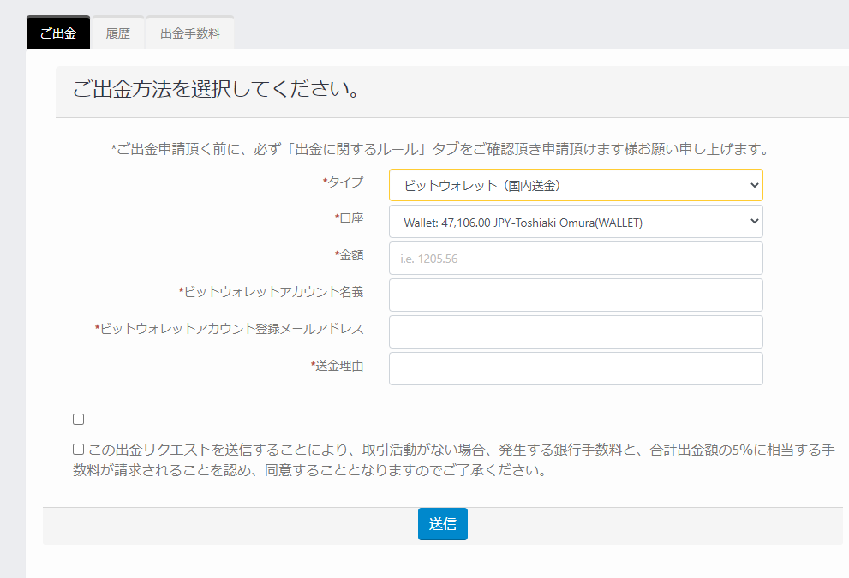
出金方法
運用口座からマイウォレットへ資金移動してください。
マイページ内の「ご出金」をクリック。
タイプの箇所で出金方法を選択。
入金金額と同額までは入金方法と同じ方法での出金になります。
送金理由については「資金管理のため」、「お金が必要になった」等で大丈夫です。
チェックを入れて「送信」ボタンを押せば完了です。

Slide 14
資金管理について
当該ストラテジーは実際に数か月の期間で資産が4倍以上になることもあるパワフルなものです。
このパワフルな運用力を最大限発揮させるのは「続けること」です。
万が一破綻しても続けられる資金管理をすることで、期待値が最大化します。
例：100万円スタート
2か月目で早くも200万円到達が見えてきたので、二つ目の口座を作成し、
80万円×2口座などにし残り40万円はウォレットにとっておく。
80万円→150万円に増えてきたら50万円×2を移し、ウォレットが
140万円になります。
このように資金を移しておくことで、万が一破綻しても再稼働してまた稼ぐことが可能です。

Slide 15
注意事項
お申し込みに関しては下記の点をご理解いただき、投資の判断はお客様自身の責任においてなさいますようお願い申し上げます。
・本システムは未来の結果を保証するものではございません。
・本システムによる想定最大損失額は運用金額です。追加証拠金の入金は求められません。
・借金したお金や必要生活費での運用はおやめください。余裕資金での運用をお願いします。
・いかなる場合でも返金や損失の補填は一切できません。
・第三者に提供したり商業目的では利用しないでください。
発覚次第、損害賠償請求を致します。

